Slide 1
C2
C2
C2
모서리 맞추는 이동
모서리 기준으로 회전
원본 이미지
회전, 이동된 이미지

Slide 2
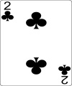
C2
C2

Slide 3


Slide 4
C2
C2
C2
C2
C2
C2
C2
C2

